Slide 1
Informatie
Horizon College MBO
Niveau 2

Slide 2
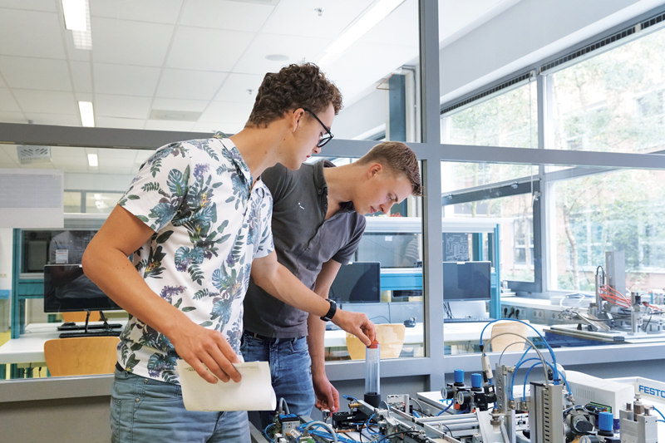
Wat zijn je verwachtingen ?

Slide 3
Informatie over
Welkom en voorstellen
Verwachtingen student niveau 2
MBO: BOL of BBL
Breed basis jaar Niveau 2
Verwachtingen bij studenten niveau 2: Rekenen/Nederlands
Kosten
Aanmelden & Intake en Passend Onderwijs
Expertise Centrum Begeleiding
6 December OPEN DAG - het keuzeproces –

Slide 5
Niveau 2 opleiding
BREED MBO NIVEAU 2 – OPLEIDINGEN
ANDERE MBO NIVEAU 2 beveiliger, veva grondtroepen, sport en bewegen, haarmode, zorg, techniek → 35 opleidingen

Slide 6
Verwachtingen
Fusie Regio & Horizon College
Zelfstandigheid
Initiatief nemen
School/Groepsgrootte
Digitale vaardigheden
Taal en rekenen niveau

Slide 7
Kosten
Sommige opleidingen kosten geld – eigen bijdrage
Bijvoorbeeld Kapper € 1100,-
Kok € 650
Vanaf 18 jaar
Cursusbijdrage Mbo-opleiding, leerweg BBL, niveau 1 en 2: € 270,-
Lesgeld Mbo-opleidingen, leerweg BOL, alle niveaus € 1.357,-.
Check de opleidingssite

Slide 8
KOM NAAR ONZE OPEN DAGEN!
Woensdag 6 December 16.00 – 21.00 uur en Donderdag 15 februari 2024
Alle locaties - Espeq Bedrijfsopleidingen Heerhugowaard

Slide 9
Expertise Centrum Begeleiding
Aanmelden
Intake – Passend Onderwijs/extra ondersteuning
Talent scan/ AMN

